Slide 1

Aktivní škola - podpora, zlepšení kvality vzdělávání a výuky na základní škole
CZ.1.07/1.1.14/02.0049
Tento projekt je spolufinancován Evropským sociálním fondem a státním rozpočtem České republiky.

Slide 2
Název výukového materiálu: EXCEL – úkol - písně
Volitelný předmět: Informatika
Ročník: 8.
Název sady: Sada pro technické, přírodovědné a jazykově zaměřené předměty
Číslo materiálu: Inf8_Expisne
Autor: Mgr. Marcela Kubátová
Datum: únor 2013

Slide 3
Anotace:
Vzdělávací materiál slouží k úvodnímu seznámení s hlavním panelem (pás karet) Exelu.
Materiál je součástí e-learningu na školním webu.

Slide 4
Excel – délka písně
Informatika 8. ročník
Mgr. Marcela Kubátová

Slide 5


Zadání úkolu:
Připrav tabulku dle předlohy.
Formátování tabulky přizpůsob přesně zadání!
K dané tabulce vytvoř graf.

Slide 6
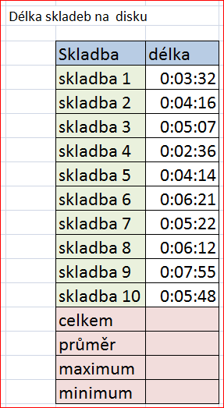
Návrh tabulky:

Slide 7
Do sloupce délka nastav formát čas.
Do řádku celkem použij automatické shrnutí – suma.
Do řádku průměr bude vložena fce průměr.
Do řádku maximum bude vložena fce maximum.
Do řádku minimum bude vložena fce minimum.
K dané tabulce vytvoř graf, kde bude přehledně zaznamenána délka skladby.

Slide 8
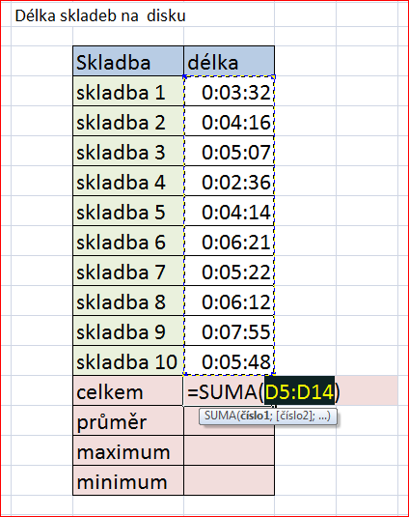
Řešení – krok 1

Slide 9
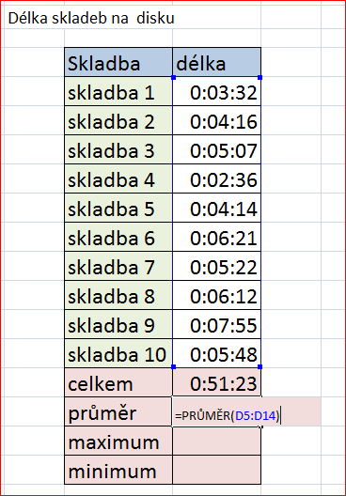
Řešení – krok 2

Slide 10
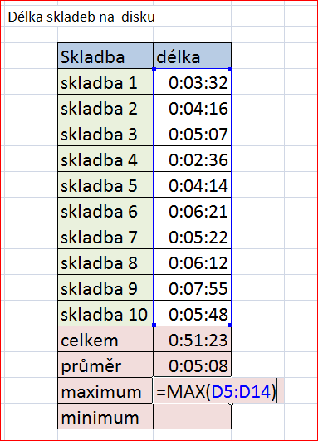
Řešení – krok 3

Slide 11
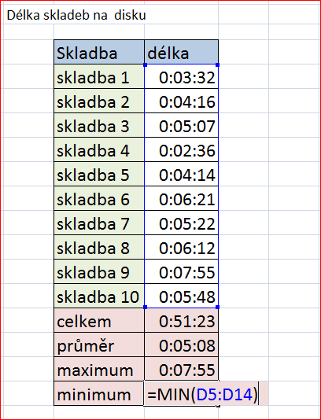
Řešení – krok 4

Slide 12
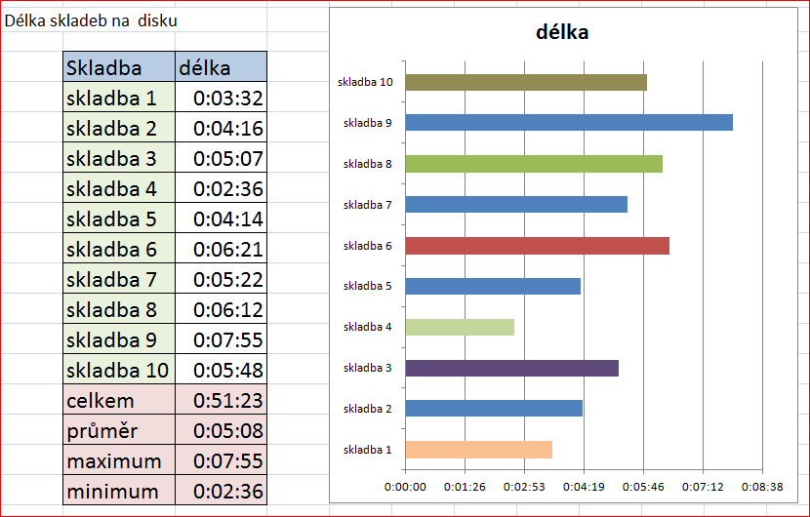
Správné vyřešení úkolu:

Slide 13
Zdroje:
Obrázky jsou screeny obrazovky Excelu.
Jiné obrázky jsou z Klipartu.

